Slide 1
第三章 傅里叶变换
3.1 周期信号的频谱分析-傅里叶级数展开
3.2 非周期信号的频谱分析——傅里叶变换
3.3 典型非周期信号的傅里叶变换
3.4 冲激函数与阶跃函数的傅里叶变换
3.5 傅里叶变换的基本性质
3.6 卷积定理
3.7 周期信号的傅里叶变换
3.8 LTI系统的频域分析
3.9 抽样信号的傅里叶变换
3.10 时域抽样定理

Slide 2
一、正交函数集
1. 定义：
定义在(t₁，t₂)区间的两个函数ϕ 1(t)和ϕ 2(t),若满足
则称ϕ ₁(t)和ϕ ₂(t) 在区间(t₁，t₂)内正交。
2. 正交函数集：
若n个函数ϕ ₁(t)， ϕ ₂(t)，… ， ϕ n(t)构成一个函数
集，当这些函数在区间(t1，t2)内满足
则称此函数集为在区间(t₁，t₂)上的正交函数集。
第4-7页

Slide 3

3. 完备正交函数集：
如果在正交函数集{ϕ ₁(t)， ϕ ₂(t)，… ， ϕ _{n}(t)}之
外，不存在任何函数 ϕ (t)(≠0）满足
( i =1，2，… ，n)
则称此函数集为完备正交函数集。
例如：三角函数集{1，cos(n t)，sin(n t)，n=1,2,… }和虚指数函数集{ ，n=0，±1，±2，… }是两组典型的在区间(t₀，t₀+T)(T= )上的完备正交函数集。

Slide 4
二、周期信号的正交分解
任何周期函数在满足狄里赫利条件下（常用周期信号都能满足），可以展开为正交函数 的线性组合。
三角函数形式的傅里叶级数
指数形式的傅里叶级数

Slide 5
三. 三角函数形式的傅里叶级数展开

Slide 6
直流分量:
余弦分量的幅度:
正弦分量的幅度:

Slide 7
将同频项合并，得另一种形式:
--直流分量；
--基波分量
--n次谐波分量
傅里叶级数中各个量之间有如下关系：

Slide 8
例1：将周期对称方波信号展开为傅里叶级数
解：

Slide 9
信号举例：周期对称方波信号
信号特点：偶函数
频谱特点：只包含基波和奇次谐波的余弦分量

Slide 10
四. 指数形式的傅里叶级数

Slide 11
两种形式的系数之间有如下关系：

Slide 12
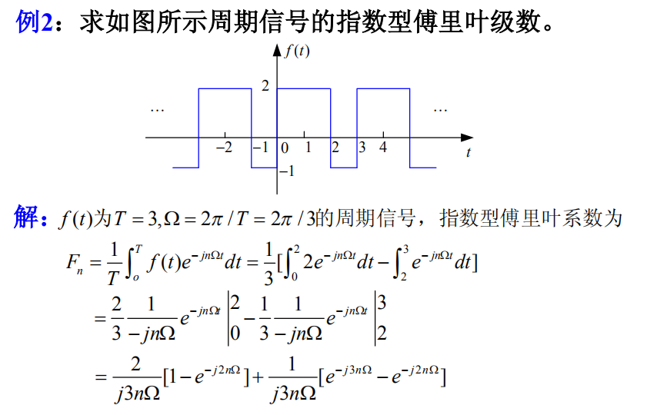

Slide 13
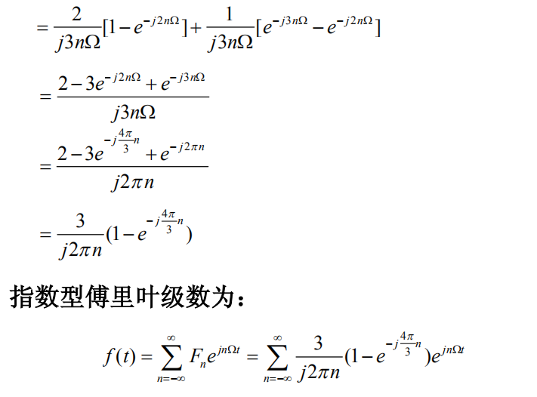

Slide 14
_____ 帕塞瓦尔定理
结论：周期信号的平均功率等于傅里叶级数展开
式中基波分量及各谐波分量有效值的平方
和，即时域和频域的能量守恒。

Slide 15
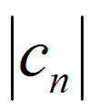
五. 周期信号的频谱（三角函数形式）
幅度谱：
相位谱：
周期信号的频谱的主要特点：离散谱

Slide 16
周期信号的频谱（指数形式）：
幅度谱：
相位谱：
负频率是从数学的观点引入的，并无任何物理意义，只有把正、负频率相对应位置上的幅度相加，才是实际的频率分量的幅度。

Slide 17
例3 求周期矩形脉冲信号的频谱
此信号在一个周期内的表示式为:

Slide 18
直流分量
余弦分量的幅度
正弦分量的幅度

Slide 19
周期矩形信号三角形式的傅里叶级数为:
周期矩形信号指数形式的傅里叶级数为:

Slide 20
画频谱图：
1） 即在 处有零点。
2）
3) 值为正，相位为0，值为负，相位为π
4)谱线间隔为 ，第一个过零点带宽定义为信号的带宽

Slide 21
(a)
(b)

Slide 22
单边谱
(c)
频带宽度:
双边谱
(d)

Slide 23

周期矩形脉冲信号频谱特点
1. 周期矩形信号的频谱是离散谱，T₁愈大，
谱线愈稠密;
2. 各谱线的幅度按 包络线的规律
变化;
3. 周期矩形信号包含无穷多条谱线，即可以
分解成无穷多个频率分量,但其主要能量
集中在第一个零点之内。

Slide 24
讨论在不同的脉宽 τ 和不同的周期T₁的情况下周期矩形信号频谱的变化规律。
(1) τ 不变， T₁ 增加
谱线愈密集，带宽不变，谱线幅度降低
(2) T₁ 不变， τ 减少
谱线间隔不变，带宽增大，谱线幅度降低

Slide 25
周期对称方波信号的单边频谱

Slide 26
周期对称方波信号的频谱
单边谱、离散谱
幅度谱
相位谱

Slide 27
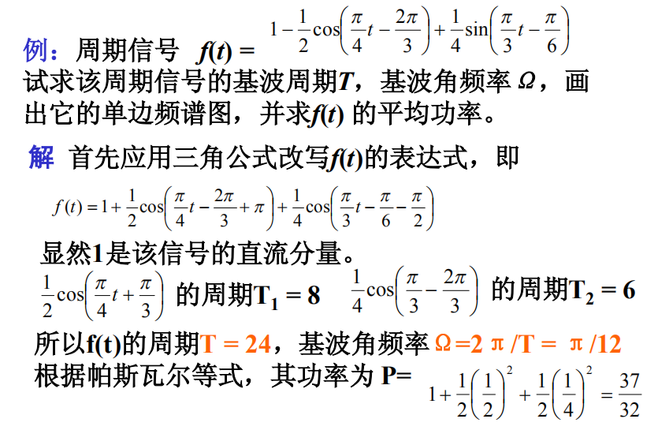

Slide 28
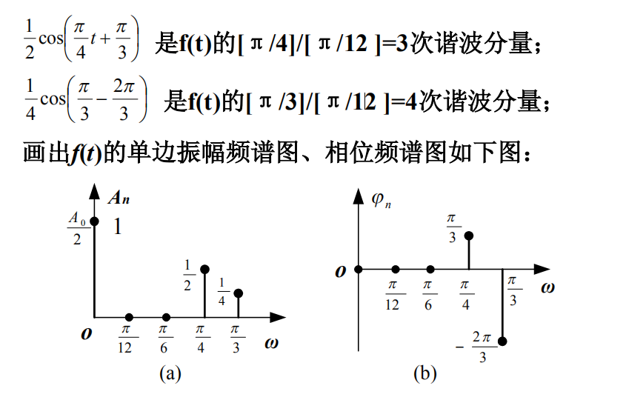

Slide 29
六. 函数的对称性与傅里叶系数的关系
(1) 偶函数
傅里叶级数中不会含有正弦项，
只可能含有直流项和余弦项。

Slide 30
(2) 奇函数
傅里叶级数中不含有直流项和
余弦项，只可能含有正弦项。

Slide 31
(3) 奇谐函数
傅里叶级数中只会含有奇次谐波的
正弦、余弦项，而不包含偶次谐波项。
(4) 偶谐函数

Slide 32
信号举例：(1) 周期锯齿脉冲信号
信号特点：奇函数
频谱特点：只包含基波和各次谐波的正弦分量

Slide 33
信号举例：(2) 周期三角脉冲信号
信号特点：偶函数
频谱特点：只包含直流、基波和奇次谐波的余弦分量

Slide 34
信号举例：(3) 周期全波余弦信号
则全波余弦信号为
信号特点：偶函数
频谱特点：包含直流分量及ω₁的基波和各次谐波余弦
分量。

Slide 35
信号举例： (4) 周期半波余弦信号
信号特点：偶函数
频谱特点：只包含直流、基波和偶次谐波的
余弦分量。

Slide 36
3.2 非周期信号的频谱分析——傅里叶变换
周期矩形信号:
矩形单脉冲信号
频谱的变化：
谱线间隔
离散谱
连续谱

Slide 37
非周期信号的傅里叶变换
傅里叶逆变换
物理意义：单位频带的频谱值——频谱密度
傅里叶正变换

Slide 38
讨 论
(1)
幅度谱
相位谱

Slide 39
(2) 亦可由非周期信号演变成周期信号，从连
续谱引出离散谱
周期信号与非周期信号，傅里叶级数与傅里叶变换在一定条件下，可以互相转化并统一起来。
(3) 傅里叶变换存在的充分条件是在无限区间内
满足绝对可积条件，即

Slide 40
3.3 典型非周期信号的傅里叶变换
一. 单边指数信号

Slide 41
单边指数信号的波形及频谱

Slide 42
二. 双边指数信号

Slide 43
双边指数信号的波形及频谱

Slide 44
三. 矩形脉冲信号

Slide 45
矩形脉冲信号的波形及频谱

Slide 46
四：符号函数

Slide 47
符号函数的波形及频谱

Slide 48
3.4 冲激函数和阶跃函数的傅里叶变换
一. 冲激函数的傅里叶变换
(1) 冲激函数的傅里叶变换
(2) 冲激函数的傅里叶逆变换

Slide 49
均匀谱
1
冲激函数的频谱
1
直流信号的频谱

Slide 50
二. 冲激偶的傅里叶变换
求导
同理可得

Slide 51
三. 阶跃函数的傅里叶变换

Slide 52
包含有直流分量和其他频率分量
阶跃函数的波形和频谱

Slide 53
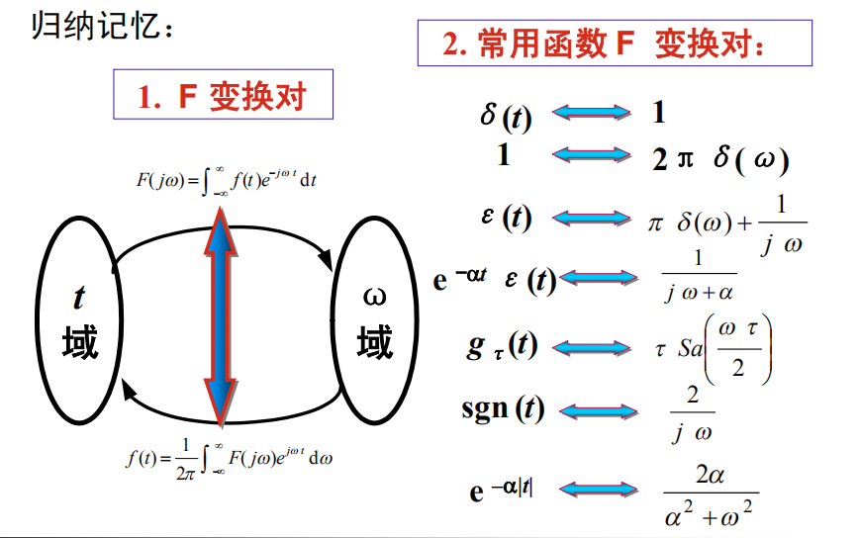

Slide 54
3.5 傅里叶变换的基本性质
一. 线性
若
则
相加信号的频谱等于各个信号的频谱之和

Slide 55
二. 对称性
若
则

Slide 56
证 明：

Slide 57
时间函数与频谱函数对称性举例

Slide 59
三. 奇偶虚实性

Slide 60
结 论

Slide 61
四. 尺度变换特性
若
则
信号在时域中压缩(a >1)等效于在频域中扩展；
信号在时域中扩展(a <1)等效于在频域中压缩。

Slide 62

(a)
(b)
(c)
尺度变换特性的举例说明

Slide 63
信号的等效脉冲宽度与占有的等效带宽成反比

Slide 64
五. 时移特性
若
则

Slide 66
例1
求如下双Sa信号的傅里叶变换
解：∵
∴

Slide 67
幅度谱：

Slide 70
六. 频移特性
若
则

Slide 72
频谱搬移：

Slide 73
例2

Slide 74
解

Slide 75
矩形调幅信号及其频谱

Slide 76
例3

Slide 77
七. 微分特性
1. 时域微分特性
若
则

Slide 78
2. 频域微分特性

Slide 79
八. 积分特性
若
则

Slide 80
例4
利用积分特性求三角脉冲信号的频谱。

Slide 82
解

Slide 83
三角脉冲信号的频谱

Slide 84
例5
求下列截平斜变信号的频谱。

Slide 86
例6：已知 ，求下列函数的频谱

Slide 89
3.6 卷积特性（卷积定理）
一. 时域卷积定理
则
时域中两信号的卷积等效于在频域中频谱相乘

Slide 90
二. 频域卷积定理
则
两时间函数频谱的卷积等效于两函数的乘积

Slide 91
例1
利用卷积定理求余弦脉冲信号的频谱。

Slide 93
由频域卷积定理，可得

Slide 94
相乘
卷积
利用卷积定理求余弦脉冲的频谱

Slide 95
例2
利用卷积定理求三角脉冲信号的频谱。

Slide 96
解
把三角脉冲看成是两个同样的矩形脉冲g(t)的卷积。
*

Slide 97
三角脉冲信号的频谱

Slide 98
3.7 周期信号的傅里叶变换
一. 正弦、余弦信号的傅里叶变换

Slide 99
二. 一般周期信号的傅里叶变换

Slide 100
周期信号频谱的特点
周期信号的傅里叶变换是由一些冲激函数
组成；
这些冲激位于信号的谐频
处；
——周期信号的频谱是离散谱
每个冲激的强度分别是相应傅里叶系数的
2π倍。

Slide 101
周期信号的傅里叶级数
与单脉冲傅里叶变换的关系
傅里叶系数
截取f (t)中的一个周期，得到单脉冲信号f ₀(t)

Slide 102
例1
求周期单位冲激序列的傅里叶级数与
傅里叶变换。

Slide 103

周期冲激序列的傅里叶级数与傅里叶变换

Slide 104
例2
求周期矩形脉冲信号的傅里叶级数与
傅里叶变换。

Slide 105
单脉冲信号

Slide 106
周期矩形脉冲信号的傅里叶级数系数与傅里叶变换

Slide 107
3.8 抽样信号的傅里叶变换
一. 抽样
连续信号
抽样信号
数字信号
抽 样
量化编码
抽样脉冲
抽样过程方框图

Slide 108
抽样信号的波形

Slide 109
二. 时域抽样 —— 抽样信号的傅里叶变换
连续信号f (t)
抽样脉冲序列p(t)
均匀抽样: 抽样周期T_{s} ,抽样角频率ω_{s}
抽样信号

Slide 110
时域抽样信号频谱特点
1.
2.
3.

Slide 111
(1) 冲激抽样

Slide 112

冲激抽样信号的频谱

Slide 113
(2) 矩形脉冲抽样——“自然抽样”

Slide 114
相乘
卷积
矩形抽样信号的频谱

Slide 115
3.9 抽样定理
时 域 抽 样 定 理
奈奎斯特频率：最低允许的抽样率
奈奎斯特间隔：最大允许的抽样间隔

Slide 116
(a) 连续信号的频谱
(b) 高抽样率时的抽样信号及频谱
（不混叠）
(c) 低抽样率时的抽样信号及频谱
（混叠）
冲激抽样信号的频谱

Slide 117
✶ 条件一
✶ 条件二

Slide 118
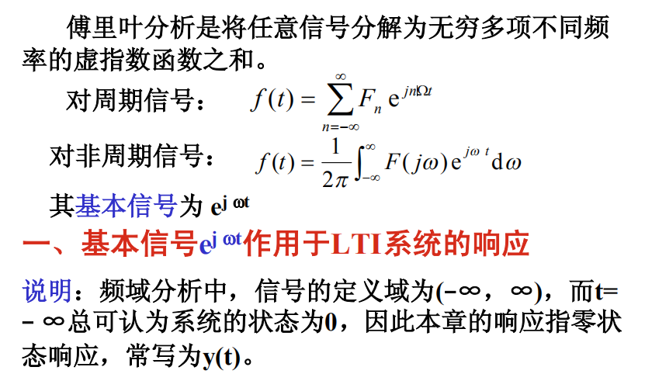
3.10 LTI系统的频域分析

Slide 119
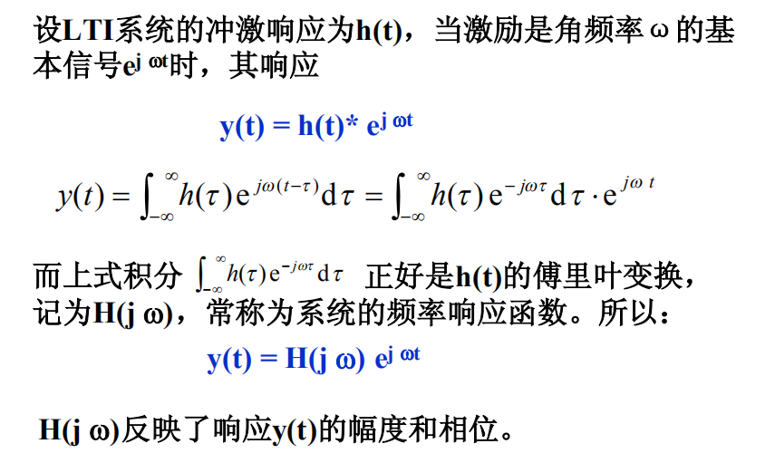

Slide 120
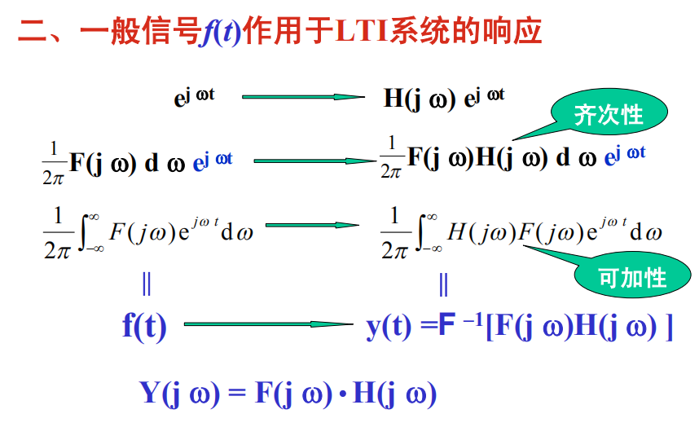

Slide 121
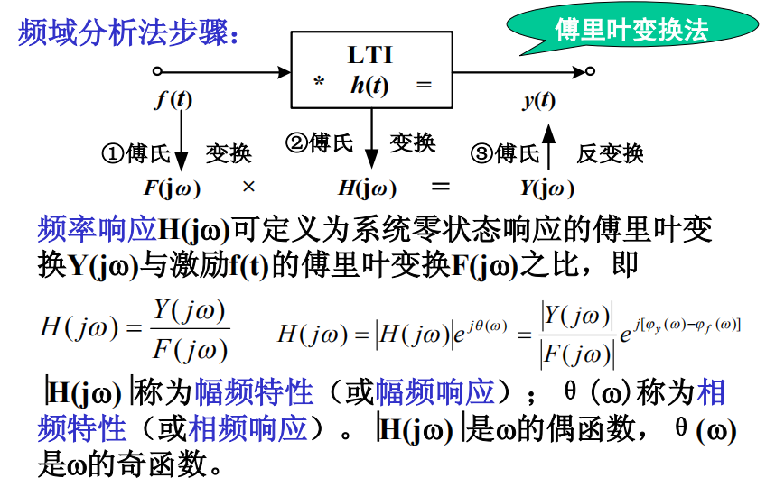

Slide 122
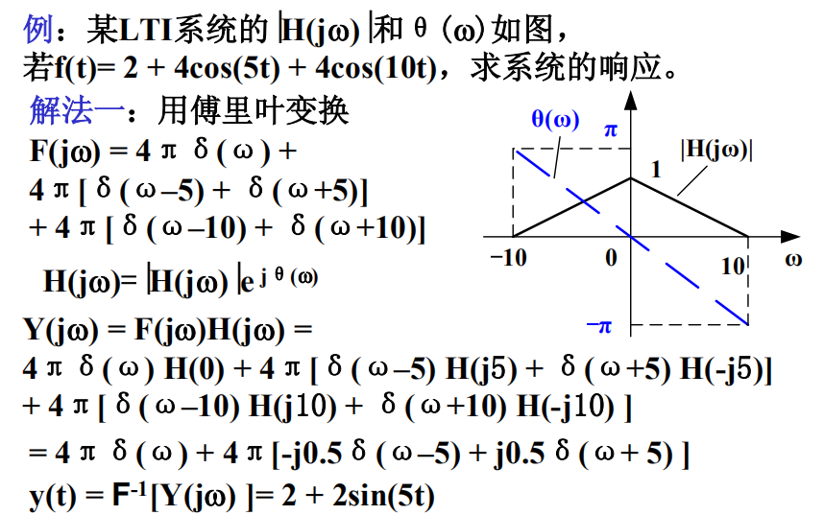

Slide 123
解：

Slide 124
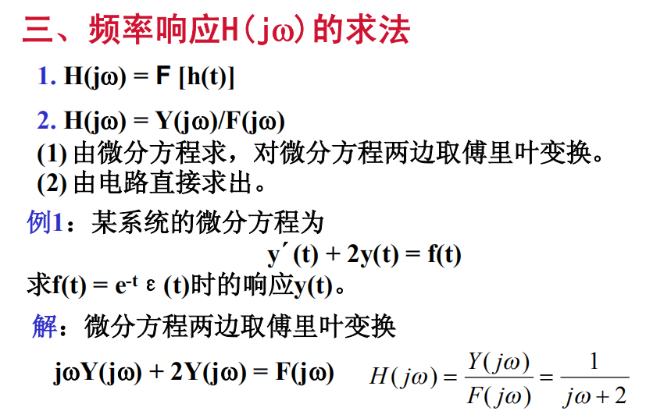

Slide 126
小结：
1、周期信号的频谱（傅里叶级数展开）
2、非周期信号的频谱（傅里叶变换）
非周期信号傅里叶变换
基本性质及卷积定理
周期信号傅里叶变换
3、LTI系统频域分析
4、采样定理

